Slide 1
Исследование динамики взаимодействия кластера ПЧД со звездами
Выполнил:
Пугачев С.О.
Научный руководитель:
в.н.с., Белоцкий К.М.

Slide 2
Введение
В данной работе рассматривается рассеяние звезд на кластере первичных черных дыр (ПЧД) внутри шарового звездного скопления. Рассматриваются следующие эффекты:
Учет динамического трения при пролёте точечного кластера сквозь шаровое скопление.
Рассеяние звезд на кластере с учетом приливных сил.
Учет динамического трения при пролёте звезды сквозь кластер.
В ходе этой работы необходимо понять, как изменяется полная энергия кластера при взаимодействии со скоплением звезд.
2

Slide 3
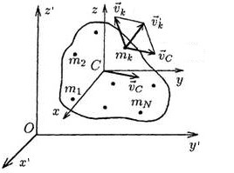
Использование теоремы Кёнига
Для оценки каждого эффекта удобно воспользоваться теоремой Кёнига.
Кинетическая энергия кластера ПЧД равна сумме кинетической энергии центра масс кластера, в предположении, что в нём сосредоточена вся масса кластера, и кинетической энергии движения относительно центра масс:
3

Slide 4
Изменение энергии кластера как целого за счет динамического трения внутри скопления звезд (в системе покоя шарового скопления)
Сила действующая на точечный кластер при пролёте сквозь
шаровое скопление:
Энергия, которую теряет кластер:
4

Slide 5
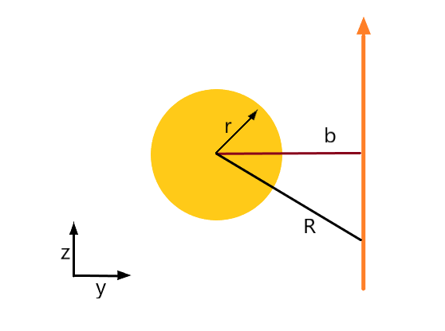
Изменение внутренней энергии кластера за счет пролёта одной звезды мимо кластера – (1) (учёт приливного воздействия)
- координаты пролетающей звезды
- координаты ПЧД в кластере
- скорость звезды в системе отсчета где покоится
5

Slide 6
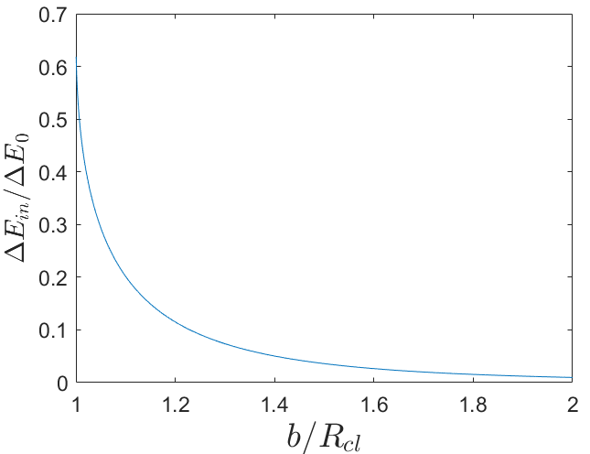
Изменение внутренней энергии кластера за счет пролёта одной звезды мимо кластера – (2)
Изменение энергии кластера:
Изменение скорости центра масс:
Изменение внутренней энергии кластера:
6

Slide 7
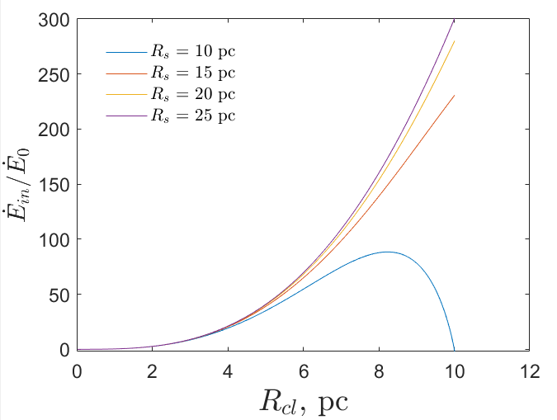
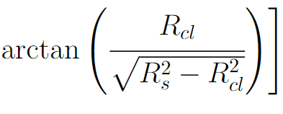
Изменение внутренней энергии кластера для всего скопления звезд
Теперь когда мы знаем какую внутреннюю энергию кластер получает от одной звезды, мы можем просуммировать по всем встречам со звездами, которые происходят с частотой в единицу времени:
7

Slide 8
Изменение внутренней энергии кластера за счет пролёта звезды сквозь него
Энергия, которую теряет звезда при пролёте сквозь кластер в единицу времени:
Просуммируем этот эффект от всех звезд, которые пролетают сквозь кластер:
8

Slide 9
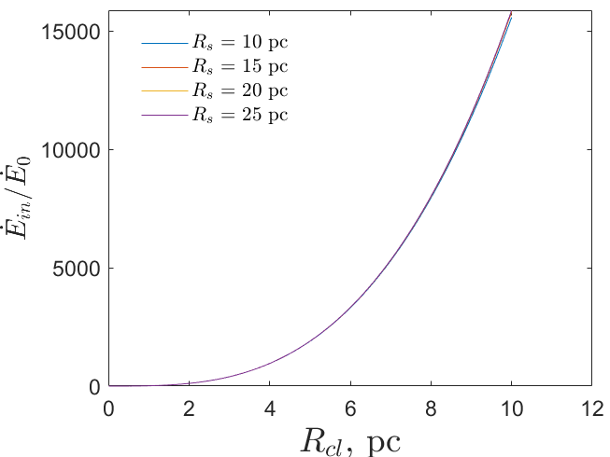
Изменение внутренней энергии кластера от его размера
Для нашей задачи , изменение внутренней энергии кластера учитывая, как пролет сквозь и мимо кластера:
9

Slide 10
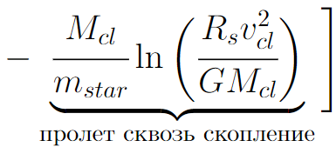
Изменение полной энергии (внутренней и как целого) кластера
10

Slide 11
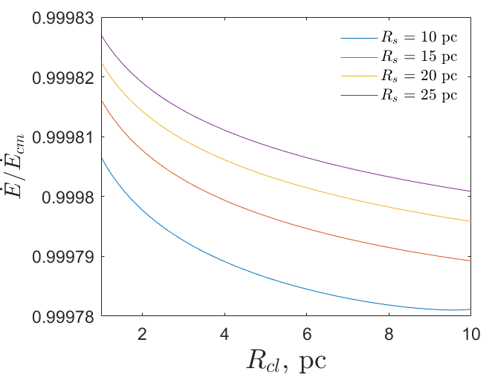
Отношение изменения энергии «рыхлого» кластера к точечному от размера кластера
11

Slide 12
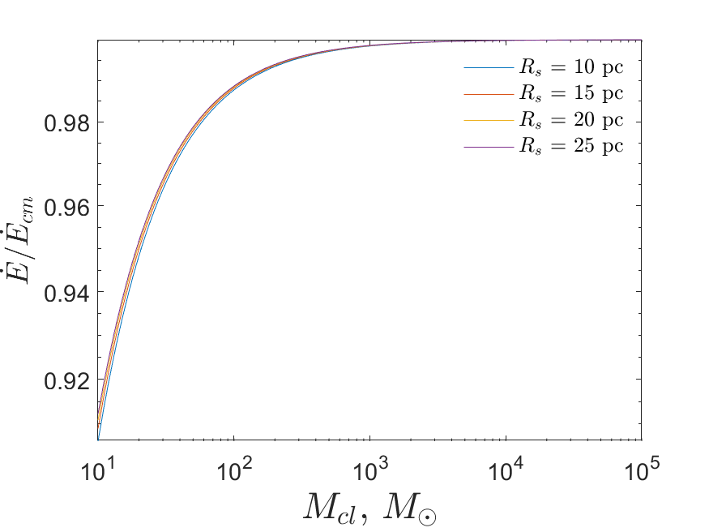
Отношение изменения полной энергии «рыхлого» кластера к точечному от массы кластера
12

Slide 13
Заключение
В данной работе изучалась динамика взаимодействия кластера ПЧД со звездами шарового скопления. Целью работы является пересмотр ограничений на долю ПЧД в составе скрытой массы, полученных ранее для одиночных ПЧД, по их возможному взаимодействию с шаровым звездным скоплением в том случае, если ПЧД образуют кластер. В ходе работы было получено выражение для изменения энергии кластера в единицу времени. Были учтены следующие динамические эффекты:
Учет динамического трения при пролёте точечного кластера сквозь шаровое скопление.
Рассеяние звезд на кластере с учетом приливных сил.
Учет динамического трения при пролёте звезды сквозь кластер.
Было получено отношение изменения энергии «рыхлого» кластера к точечному. Главным результатом работы является, то что в рамках использованного приближения эффекты, связанные с неточечностью кластера ПЧД, можно считать малыми.
13

Slide 14
Спасибо за внимание!

